Slide 1

Je compose pour vous avec ma douce et fidèle amie
50 photos qui laissent quand
même assez peu d’espoir
quant à l’avenir de l’humanité…
hein ! N°1
par Lande

Slide 2
Je compose pour vous avec ma douce et fidèle amie
Vous avez foi en l’humanité ?
Si la réponse est oui, il y a fort à parier qu’après avoir vu ces images, vous changerez d’avis ! Non mais parce que là, très clairement, les gens que nous vous présentons aujourd’hui sont… comment dire… les mots me manquent. Je vous invite plutôt à regarder ces photos et à vous faire votre propre avis. On fonce dans le mur mes amis…

Slide 3
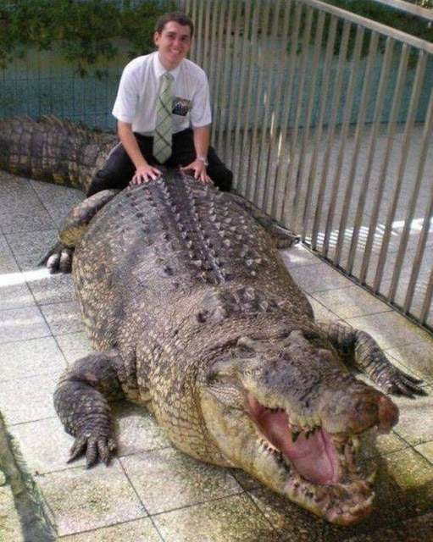
Je compose pour vous avec ma douce et fidèle amie
1. Faire chier les crocodiles est toujours une bonne grosse idée de m***e en plus d’être super dangereux

Slide 4
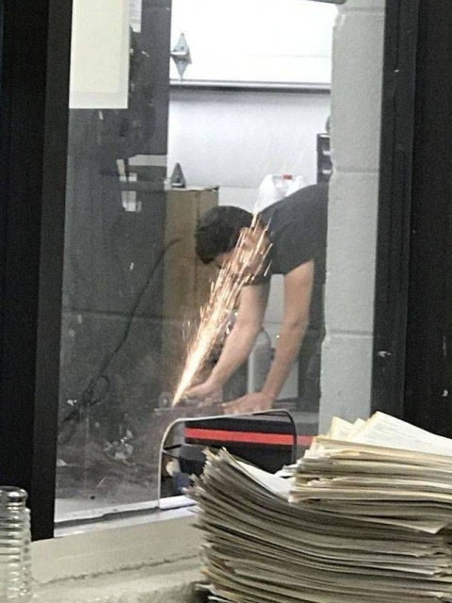
Je compose pour vous avec ma douce et fidèle amie
2. Einstein en action ! La soudure sans lunettes, quoi de mieux ?

Slide 5
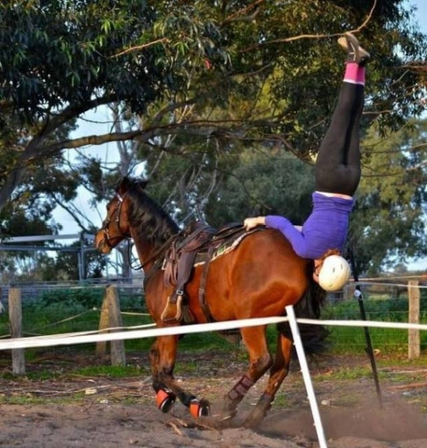
Je compose pour vous avec ma douce et fidèle amie
3. Quand t’as un peu trop confiance en un animal de 300kg…

Slide 6
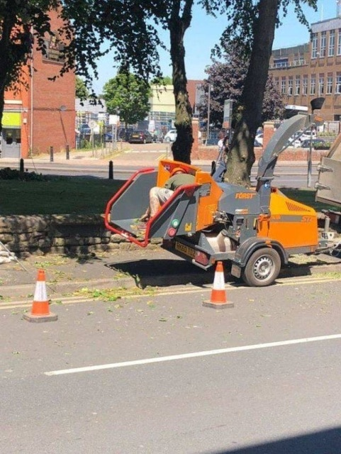
Je compose pour vous avec ma douce et fidèle amie
4. On n’est pas bien là ?

Slide 7
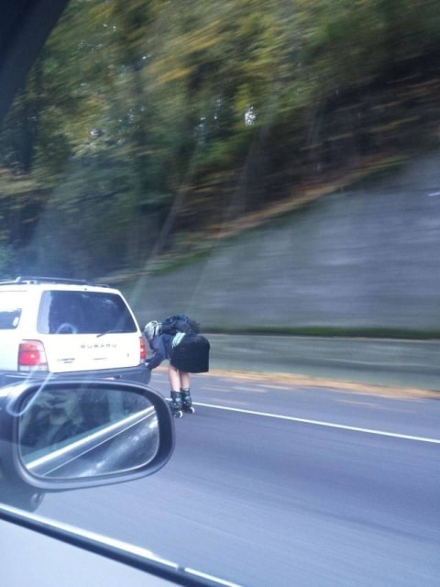
Je compose pour vous avec ma douce et fidèle amie
5. Tout schuss

Slide 8
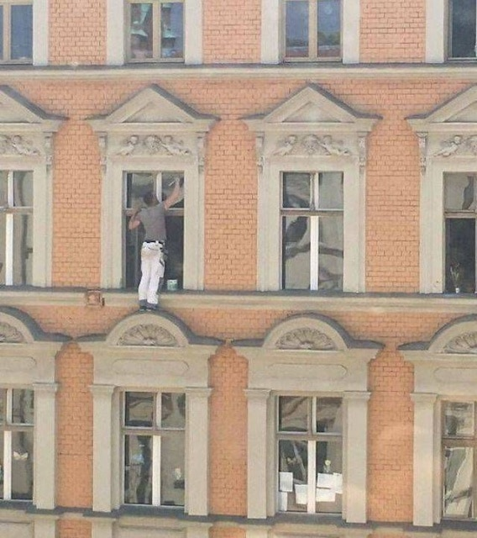
Je compose pour vous avec ma douce et fidèle amie
6. Gros level de lavage de vitre

Slide 9
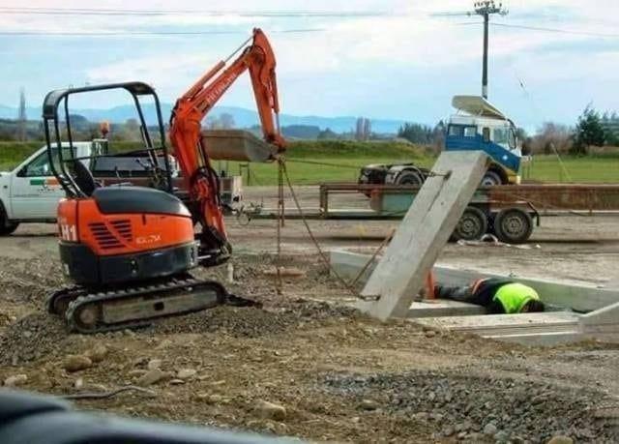
Je compose pour vous avec ma douce et fidèle amie
7. Michel on a trouvé ta tombe

Slide 10
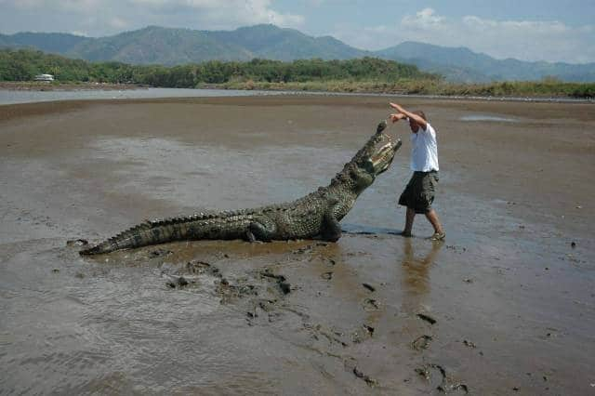
Je compose pour vous avec ma douce et fidèle amie
8. Et encore un idiot au croco

Slide 11
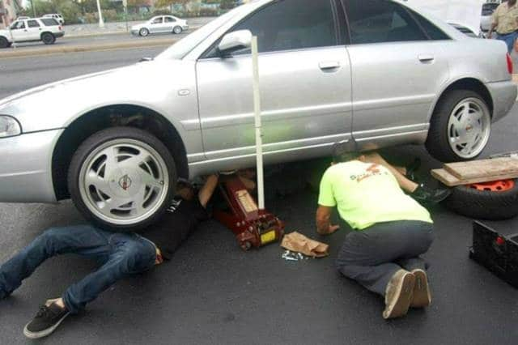
Je compose pour vous avec ma douce et fidèle amie
9. Aie aie aie…

Slide 12
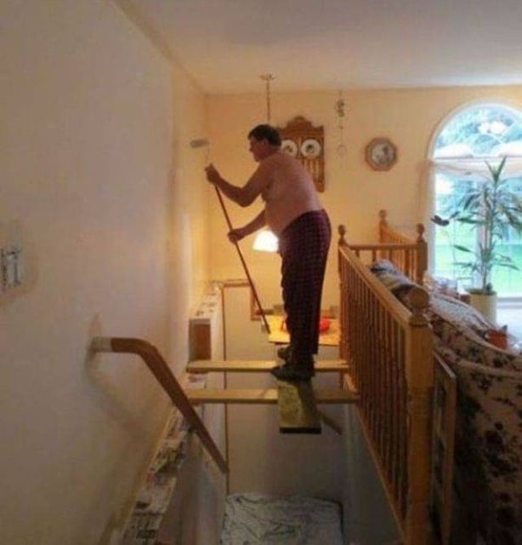
Je compose pour vous avec ma douce et fidèle amie
10. Mais comme c’est ingénieux à défaut d’être sécure

Slide 13
Je compose pour vous avec ma douce et fidèle amie
C’était
50 photos qui laissent quand
même assez peu d’espoir
quant à l’avenir de l’humanité…
hein ! N°1
par Lande

